Slide 1
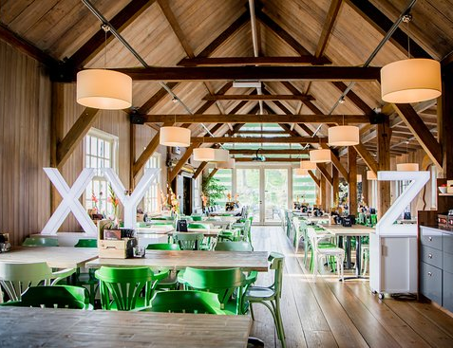
Hoe wordt jij een..
Handheld topper

Slide 3
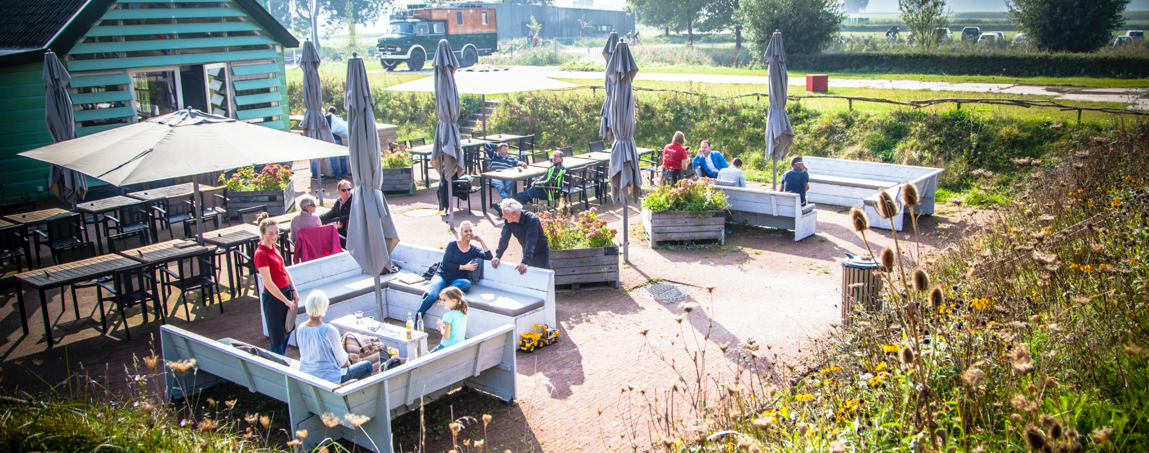
Bestelling opnemen, hoe doe je dat?
We hebben natuurlijk ook de QR-code, vertel de gast over de QR-code en hoe ze aan de hand daarvan hun bestelling kunnen plaatsen!
Dat scheelt jou weer tijd!

Slide 4
Ken de handheld!
Zie bijlage handheld

Slide 5
Wat doen bij een klacht?
Ja.. ook kun je te maken krijgen met klachten. Maar hoe ga je hier mee om?
Mocht je iets niet zelf op kunnen lossen moet je altijd je leidinggevende erbij halen!

Slide 6
Afrekenen met de mobiele pin!
Bon voorlezen aan gasten (handheld op zn kop houden)
Terug naar hoofdmenu voor meer menu-opties
Afrekenen
Fooi vastleggen (opschrijven op notitieblok)
Zie bijlage afrekenen met mobiele pin

Slide 7
Tips!
Kijk om je heen! Misschien is er een gast met een vraag of opmerking of wilt een bestelling bij je opnemen
Ga geen andere werkzaamheden uitvoeren die niet aan jou besteed zijn. Zo hou je volledige focus op alle tafels en zo weet je precies op welk moment jij bij een tafel moet zijn!
Rondjes, rondjes, rondjes. Check alle tafels of zij nog wat willen drinken/bestellen. Vraag natuurlijk ook hoe de gerechten smaken, en of de gasten tevreden zijn.
Vergeet niet een tweede rondje drankjes op te nemen, dit doe je wanneer het eten net op tafel staat of wanneer je lege glazen ziet!

